Slide 1
Block-pop
2019 공개SW프로젝트 9조 (Macaron) # Week 10
권하현
2016112100
유현지
2016112095

Slide 2
목차
POINT0
Step. 1 / 작업 현황
오류 수정 작업
Step. 2 / 향후 계획
앞으로 진행할 것들

Slide 3
오류 수정 – Change 키
POINT1
가로이동
왼쪽과 오른쪽의
블록 교체
세로이동
위쪽과 아래쪽의
블록 교체

Slide 4
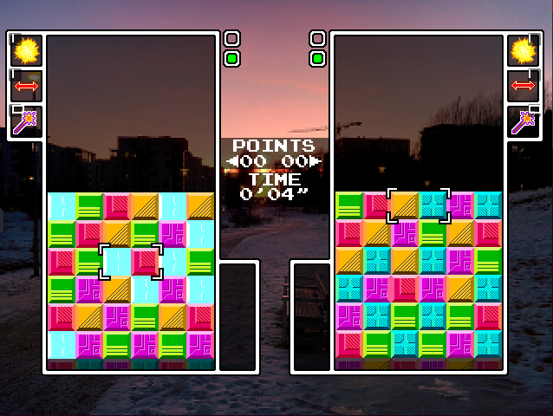
게임 기능 추가 – SameColor (아이템)
POINT1

Slide 5

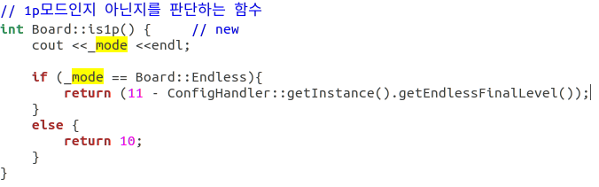
게임 기능 추가 – final_level
POINT1
1P
final_level 유지
2P, AI
게임 시작 시
리셋

Slide 6
향후 계획
POINT2
오류 수정 및 검토
1

Slide 7
끝
감사합니다

